Slide 1
Charlie Chaplin
Aneta Deverová

Slide 2
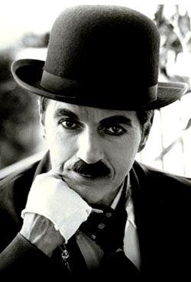
Úvod
Charlie Chaplin, vlastním jménem Sir Charles Spencer Chaplin (16. dubna 1889 Londýn – 25. prosince 1977 Vevey u Lausanne, Švýcarsko – 88 let), byl anglický herec, režisér a scenárista, který patřil k nejslavnějším světovým filmovým tvůrcům 20. století. Své filmy vytvářel od námětů přes scénář, režii až po účinkování v hlavní roli.

Slide 3
Pár informací pro začátek
Aktivní roky: 1914 – 1976
Často přezdívaný Charlot
Manželky: Mildred Harris (1918 –1920) Lita Grey (1924 –1928) Paulette Goddard (1936 –1942) Oona O'Neill (1943 –1977)
Oskar: Academy Honorary Award – 1929 – Cirkus – 1972 – Za celoživotní dílo Nejlepší hudba – 1973 – Světla ramp
Byl obětí mccarthismu (=> označuje praxi, během které byla vytvářena obvinění z podvratné činnosti nebo velezrady bez ohledu na důkazy, v jeho případě to bylo obvinění z komunismu).

Slide 4
Rodina
Za svůj život se stačil Chaplin oženit hned čtyřikrát. A vždy se jednalo o hodně mladé dívky. Mildred Harris si vzal v roce 1918, když jí bylo 16 let. Stejně stará byla Lita Grey, kterou si bral v roce 1924. V roce 1936 si vzal kolegyni Paulette Goddard, které bylo 26 let. V roce 1943 se ženil naposledy s dívkou jménem Oona O'Neill, kterou si bral v jejích 18 letech. Se čtvrtou ženou měl osm dětí. Poslední se mu narodilo v sedmdesáti. Celkem měl ovšem jedenáct přiznaných potomků.
http://www.sme.sk/c/2263822/chaplinov-syn-o-otcovi-doma-to-bol-iny-clovek.html

Slide 5
Biografie
Jeho rodiče se živili jako pouliční hudebníci. Babička z otcovy strany byla poloviční cikánka po své matce, původem z Francie nebo Španělska. Již v roce 1952 nebyla možnost nalézt doklad o Chaplinově narození a původu.
Začínal na scénách londýnských kabaretů a music-hallů jako burleskní komik s výrazným pantomimickým talentem už v osmi letech.
V letech 1906–1907 působil v Caseyho cirkuse a v letech 1907–1913 vystupoval v zájezdovém divadle divadelního podnikatele Freda Karna (největší úspěch slavil s představením Noc v londýnském music-hallu).
1912 – odjezd do USA. V Hollywoodu se seznámil s filmovým producentem a režisérem Mackem Sennettem, s nímž také podepsal produkční smlouvu s filmovou společností Keystone, specializující se na natáčení grotesek.

Slide 6
Biografie - pokračování
1914 - vytvořil jednu z nejslavnějších filmových postav – komickou postavu tuláka Charlieho, která se stala celosvětově slavnou – stal se prvním, kdo do kinematografie vnesl opravdové lidské hodnoty.
Po druhé světové válce se názorově rozešel s filmovým Hollywoodem. V roce 1953 mu po pobytu mimo Spojené státy americké pro jeho „neamerickou činnost“ nebyl umožněn návrat. Stal se obětí mccarthismu. Usadil se tedy ve Švýcarsku. Návrat do Spojených státu amerických mu povolili až v roce 1972, kdy mu byl udělen čestný Oscar za celoživotní dílo.

Slide 7
Filmografie
Za svou dlouhou filmovou kariéru natočil kolem devadesáti filmů. K většině z nich napsal scénář, sám je režíroval a vytvořil v nich i hlavní roli. Později, již v éře zvukového filmu, skládal ke svým novým filmům, ale i slavným němým filmům, i vlastní hudební doprovod.
Poprvé se na filmovém plátně objevil v roce 1914, kde si svůj debut odbyl ve snímku Chaplin si vydělává na živobytí (Making a Living; 1914) filmové společnosti Keystone Studios, se kterou na sklonku roku 1913 podepsal jednoletý kontrakt a pro kterou v průběhu tohoto roku natočil celkem 35 krátkých filmů a jeden dlouhometrážní.
Koncem roku 1914 podepsal nový kontrakt s majiteli společnosti Essaney, pro kterou natočil 15 krátkých filmů.

Slide 8
Filmografie - pokračování
Po neshodách společnost Essaney na začátku roku 1916 opustil a podepsal smlouvu na 12 dvoudílných komedií se společností Mutual Film Corporation. Těchto 12 krátkých filmů je považováno za vrchol jeho krátkometrážní tvorby a k nejznámějším patří snímky Chaplin hasičem (The Fireman; 1916), Chaplin vystěhovalcem (The Immigrant; 1917), Chaplin odhadcem v zastavárně (The Pawnshop; 1916) a především snímek Chaplin strážcem veřejného pořádku (Easy Street; 1917).
V roce 1919 společně s Mary Pickfordovou, Douglasem Fairbanksem a Davidem Wark Griffithem založil filmovou společnost United Artists, pro kterou v letech 1923 až 1952 výhradně natočil své filmy, mezi jinými i Zlaté opojení (The Gold Rush; 1925), Světla velkoměsta (City Lights; 1931), Moderní dobu (Modern Times; 1936) a Diktátor (The Great Dictator; 1940). Naposledy se na filmovém plátně mihl v malé roli lodního stevarda ve snímku Hraběnka z Hongkongu (A Countess from Hong Kong) z roku 1967, ke kterému napsal scénář, režíroval jej a složil k němu hudební doprovod.

Slide 9
Charlie Chaplin a Československo
V roce 1908 vystoupila na scéně pražského divadla Varieté v Karlíně (dnešní Hudební divadlo) Karnova skupina. Je tedy možné, že mezi účinkujícími se objevil i mladý Chaplin, stejně jako další člen skupiny, jistý Stanley Artur Jefferson, známý později pod jménem Stan Laurel. Chaplinovo účinkování v Praze potvrzuje i jeho vnučka Kiera, která také uvádí, že dědeček měl Československo rád.
Předsednictvo brněnského avantgardního uměleckého sdružení Devětsil nabídlo v roce 1925 Chaplinovi (osloveni byli také Douglas Fairbanks a Harold Lloyd) čestné členství, které v dopise ze dne 25. května 1925 Chaplin přijal.
O Chaplinovi psali i významní čeští spisovatelé. Karel Čapek uveřejnil v roce 1925 v Lidových novinách oslavný (obdivný) fejeton s názvem Chaplin čili O realismu, Vítězslav Nezval napsal ve dvacátých letech filmové libreto Charlie před soudem: improvizovaná chapliniáda o 2 epochách.
Od konce dvacátých let se v Chaplinově osobní blízkosti začíná objevovat český herec Rudolf Myzet, který se stává jeho přítelem. Počínaje filmem Cirkus (The Circus; 1928) se v malých rolích objevuje ve všech jeho následujících filmech až do svého návratu do Československa. (celkem jich bylo 5)
V roce 1946 věnoval Chaplin Československému kinematografickému muzeu při Technickém muzeu v Praze několik rekvizit, které spoluvytvářely vnější podobu jeho tuláka – buřinku, boty a bambusovou hůlku.

Slide 10
Zajímavosti
Charlie Chaplin byl mimo jiné humanista, pacifista a silný odpůrce fašismu.
Adolfa Hitlera prý jeho film Diktátor rozzuřil k nepříčetnosti, což Charlie považoval za jeden ze svých životních úspěchů.
Charlie Chaplin se významně angažoval ve sbírce na znovuvybudování Lidic.
Jednou se tajně zúčastnil soutěže napodobitelů Charlieho Chaplina. Skončil až na třetím místě!
Má svou hvězdu na hollywoodském chodníku slávy.

Slide 11
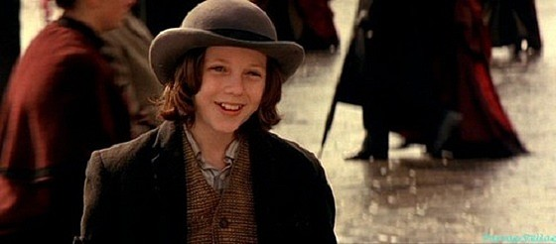
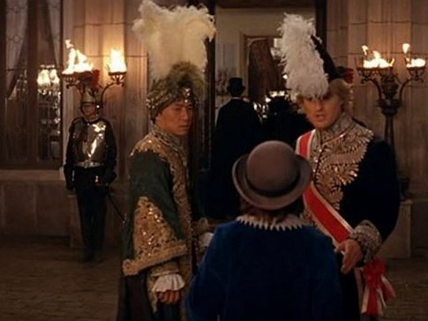
Zajímavosti - pokračování
Nejslavnější postava Tuláka Charlieho vznikla náhodou. Chaplin si na sebe oblekl prostě to, co měl ve skříni.
Jméno Charlieho Chaplina jste také mohli například zaslechnout a spatřit ve filmu Rytíři ze Šanghaje, v hlavních rolích s Jackiem Chanem a Owenem Wilsonem, kde ho ztvárnil, coby desetiletého darebáka, Aaron Taylor-Johnson.

Slide 12
Citáty o Charliem Chaplinovi
„ Charles Spencer Chaplin je jeden z hrstky geniů našeho století. Jsem pevně přesvědčen, že s perspektivou času se ocitne v jedné řadě s Molierem, Aristofanem – ve stejném patře s G.B.Shawem... a – v oboru technického objevitelství – ne tak daleko od Shakespeara, jak se na první pohled zdá. Jeho pionýrství v oboru filmové dramaturgie a režie dosud nikdo ani nezačal studovat. Kdyby z kteréhokoliv dnešního filmu kdekoliv na světě bylo možno vystřihnout tradice, symboly, výrazové a technické prostředky, jež Chaplin objevil a zavedl, zbyly by z nejskvělejších současných filmů nesmyslné cáry.“
- Jiří Voskovec

Slide 13
Citáty Charlieho Chaplina
Proto: Žij podle svojí víry. Dělej to, co ti radí srdce... To, co chceš... Lidský život je divadelní představení, které se hraje bez předchozích zkoušek. Zpívej, směje se, tancuj, měj rád... a žij intenzivně každý okamžik svého života... Dříve, než spadne opona a hra skončí bez potlesku.
Mladí lidé mají sklon, myslet si, že jsou moudří, jako si opilí myslí, že jsou střízliví.
Když jdeš nahoru, buď zdvořilý k těm, které miluješ. Můžeš je potkat, když poletíš dolů.
Všichni jsme amatéři, život je tak krátký, že na víc nestačíme.
Mysli na to, že ti při posledním soudu promítnou všechny tvoje vtipy.
Vědci a filozofové jsou potlačení romantici, kteří zaměřili své vášně jiným směrem.
Komedie je tragédie, která se děje někomu jinému.
Dědičnost je to, v co věříme, když máme inteligentní děti.
Mám v životě mnoho problémů. Ale mé rty to neví... Ony se vždy usmívají.
Zrcadlo je můj nejlepší kamarád. Protože když brečím, nikdy se mi nebude smát.

Slide 14
Diktátor - proslov

Slide 15
Zdroje
http://www.neaktuality.cz/kultura/zemrela-legenda-nemeho-filmu-charlie-chaplin/
https://cs.wikipedia.org/wiki/Charlie_Chaplin
http://www.sme.sk/c/2263822/chaplinov-syn-o-otcovi-doma-to-bol-iny-clovek.html
https://www.super.cz/262127-tenhle-kluk-vydelal-v-hollywoodu-majlant-mel-11-deti-4-manzelky-2000-milenek-a-v-posteli-mel-rad-lolitky.html

